Slide 1
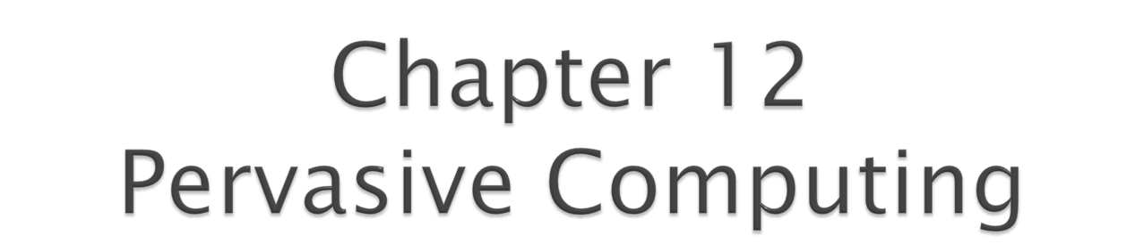

Slide 2

概述
实现方法
技术基础
研究领域
总结

Slide 3

计算模式（Computing Paradigm）在20世纪80年代经历了从主机计算(Mainframe Computing)到桌面计算(Desktop Computing)的革新
90年代以来计算技术的飞速发展，是否蕴育了新的计算模式？

Slide 4

计算、通信和数字媒体技术的互相渗透和结合，其集中的体现就是互联网的发展；
计算机在计算能力和存储容量提高的同时体积也越来越小，其发展趋势是把计算能力嵌入到各种设备中去，而且这些设备可联网使用。

Slide 5

以计算机为中心而不是以人为中心
计算资源是私有的，而不是共享的
计算是固定的，而不是随时可移动的
应用程序缺乏互通性

Slide 6
计算机技术进一步发展迫切地需要全新的计算模式，这就是普适计算(Pervasive/Ubiquitous Computing)。
普适计算的思想最早是1991年Mark Weiser在《Scientific American》的“The Computer for the 21st Century”中提出的。

Slide 7

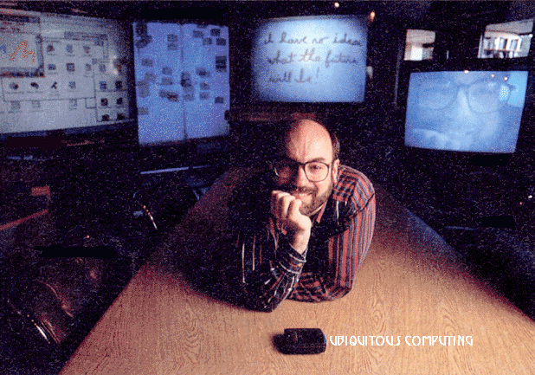
最深刻和强大的技术应该是看不见的技术，是那些融入日常生活并消失在日常生活中的技术。只有当计算进入人们生活环境而不是强迫人们进入计算的世界时，计算应用才能像林中漫步一样新鲜有趣

Slide 8

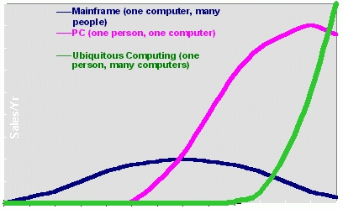
Notes:
Ubiquitous computing names the third wave in computing, just now beginning. First were mainframes, each shared by lots of people. Now we are in the personal computing era, person and machine staring uneasily at each other across the desktop. Next comes ubiquitous computing, or the age of calm technology, when technology recedes into the background of our lives. Alan Kay of Apple calls this "Third Paradigm" computing.

Slide 9

强调把计算机嵌入到环境或日常工具中去，让计算机本身从人们的视线中消失，让人们注意的中心回归到要完成的任务本身
Weiser的思想在90年代后期，在国际上得到广泛关注和接受，目前已经成为一个极具活力和影响力的研究领域。
重要标志：
  1999年开始的Ubicomp国际会议、
  2000年开始的Pervasive Computing国际会议、
  2002年IEEE Pervasive Computing期刊的创刊

Slide 10

目前尚未有明确定义，但目标都是“要建立一个充满计算和通信能力的环境，同时使这个环境与人们逐渐地融合在一起”
“随时随地”指人们可以在工作、生活的现场就可以获得服务，而不需离开这个现场而去端坐在一个专门的计算机面前，即像空气一样无所不在
“透明”指获得这种服务时不需要花费很多注意力，即这种服务的访问方式是十分自然的甚至是用户本身注意不到的，即所谓蕴涵式的交互（Implicit Interaction）。

Slide 11

使技术消失，人们无意识的使用
“无时不在、无处不在而又不可见”(Anytime，Anywhere，Invisible)的计算环境
将计算机集成到环境中，人们可以在移动中和计算机更加自然的交互
使设备感知环境的变化，自动适应，按照人们的喜好响应
Notes:
To integrate computation into the environment, people move around and interact with computers more naturally than they currently do
The most profound technologies are those that disappear. They weave themselves into the fabric of everyday life until they are indistinguishable from it
rather than having computers which are distinct objects(PC)
to enable devices to sense changes in their environment and to automatically adapt and act based on these changes based on user needs and preferences.

Slide 12

以“人为中心的计算”，使计算机的使用符合人的习惯；
计算机将“嵌入”到人们的日常环境(如办公室、住家)中，并使用户能与这样的环境进行就像与人类一样的交互;
无所不在的计算与网络的结合使得计算是移动和分布的。
Notes:
To integrate computation into the environment, people move around and interact with computers more naturally than they currently do
The most profound technologies are those that disappear. They weave themselves into the fabric of everyday life until they are indistinguishable from it
rather than having computers which are distinct objects(PC)
to enable devices to sense changes in their environment and to automatically adapt and act based on these changes based on user needs and preferences.

Slide 13

  无所不在的(Pervasive)
  嵌入的(Embedded)
  游牧的(Nomadic)
  自适应的(Adaptable)
  永恒的(Eternal)
普适计算的本质就是力图真正全面实现计算技术的“以人为本”

Slide 14

麻省理工学院（MIT）的Oxygen项目：
  使未来计算像氧气一样无处不在并可自由获取
  与传统的以计算机为中心的计算模式不同，新的计算模式应该以人为本。
  采用了包括休眠环境的自动转换等八种环境驱动技术，目的把固定计算设备和移动设备通过可自动配置的网络连接起来。

Slide 15
IBM的WebSphere Everyplace项目
  使企业应用更易于在移动设备上发布
  技术核心是一个基于WebSphere的扩展服务，是一个中间件，可嵌入其它的应用软件，在手持设备中扩展IBM的WebSphere平台和基于Java 的应用
  利用该技术，开发人员无需为移动设备重新编写程序，也无需利用微浏览器去访问信息，终端用户可以按需随时下载所需的应用和数据完成安全交易

Slide 16
微软公司的Easy Living
  致力于智能环境的体系开发，涉及中间件、几何世界建模、定位感知、服务描述等技术
  关键特点是机器视觉、多传感器的自动和半自动校准，以及独立于设备的通信
AT&T和英国剑桥大学的Sentient Computing
  通过用户接口、传感器，以及建立资源数据等手段，为系统提供基于用户和位置的数据更新能力，系统可无缝扩展到整个建筑物

Slide 17
卡内基.梅隆大学的Aura 项目
  强调普适计算的中间件技术和应用设计，包括3个子项目：
    Darwin智能网络，是Aura的核心；
    Coda分布式文件管理系统；
    Odyssey为资源自适应提供操作系统支持,可容纳桌面、手持和可穿戴系统。
惠普的Cool Town、Everyday Computing项目
华盛顿大学的Portolano项目
清华大学的智能教学环境项目

Slide 18

2.自发的交互
信息空间：
存在于计算机和网络中的
数字化的信息、服务、
计算和通信
1.绑定
物理空间：
真实存在的物理世界
融 合
普适计算
信息空间和物理空间的融合

Slide 19

绑定：信息空间中的对象与物理空间中的物体建立相互的对应，使这个物体成为访问信息空间中服务的直接入口。
自发的交互：物理空间和信息空间之间无需人干预的交互，即其中任一个空间状态的改变可以引起另一个空间的状态的相应改变。

Slide 20

直接在物体上（内） 嵌入一定的感知、计算、通信能力，使其同时具有物理空间和信息空间中的用途。
例子：
  MERL实验室研究的Interactive Table；
  清华大学研究的Smart Classroom；
  MIT Media Lab的Things That Think项目

Slide 21

为每个物体添加可以被计算机自动识别的标签，标签可以是基于条码、红外和RFID的
例子：
  HP的Cool Town计划，在所有物理世界中的物体上附着一个编码有URL信息的条形码，建立物体与其Web上的表示间的对应，从而建立一个数字化的城市

Slide 22

信息空间的状态改变映射到物理空间中，其最主要形式是数字化信息可以无缝地叠加在物理空间中/上。
例子：
  已经广泛采用的各种电器上的显示屏；
  E-Ink公司正在研究的电子纸；
  IBM研究院的Everywhere Display；

Slide 23

信息空间也可以自动地觉察物理空间中状态的改变，从而改变相应对象的状态或触发某些事件
这种特性称为觉察上下文的计算，是普适计算的重要特征；
  当你抵达一个场所……
  当你拿起一个公用设备……
  信息空间对人的行为甚至表情的自动理解——主动的计算或者蕴涵式的人机交互

Slide 24

实现途径有两类
  通过传感器：欧盟的TEA计划，在日常器具如咖啡杯、家具、手机等中嵌入传感器；
  通过多模态感知接口：清华大学的Smart Classroom，用视觉跟踪、姿态识别等方法来判断目前教室中的上下文。

Slide 25

普适计算设备
普适计算网络技术
普适计算系统框架设计
人机交互技术

Slide 26

智能终端
  具有网络连接通讯能力(无线网络、红外线连接、蓝牙或有线连接)，具有信息访问能力及界面显示能力的计算设备
  通过智能终端，用户可以随时随地根据需要获取各种信息和服务
  具有代表性的智能终端包括PDA、便携式电脑、智能手机、网络计算机等

Slide 27
具有感知能力的设备
  具有环境感应能力的设备，包括热传感器、电磁信号传感器、智能灰尘、摄像头等；
  可以被感知其存在的设备，携带有用于标识其身份的电子标签，如射频标签RFID等

Slide 28
具有智能嵌入模块的设备
  通过智能嵌入模块的植入，人们的生活用品，如家电、家具等，这些普通的设备也将有能力具有计算能力及网络通讯能力，从而能够成为普适计算环境的一部分
  普适计算环境通过对这些智能化了的生活设备进行管理，建立起人们生活的物理世界同虚拟世界的联系。

Slide 29

普适计算环境是区域互联、设备互联的网络环境
为了实现各种不同网络接口类型的普适计算设备之间的普遍互联，普适计算的网络环境涵盖了包括各种无线网络、工nternet、电话网、电视网、RFID感应网络、无线传感器网络、移动通讯网络、GPS网络、红外线、蓝牙等种类繁多的网络
实现支持异构环境和多种设备的自动互连，对环境的动态变化具有自适应性，提供无处不在的通信服务

Slide 30
主要研究领域
  无线和移动网络
  无线传感器网络
  P2P技术
  自组网技术
  虚拟网络计算技术

Slide 31

普适计算的系统软件对普适计算环境中数量众多的计算及信息服务设备、智能感应器、用户终端设备实施管理，并为它们之间的数据交互和协调提供支持
普适计算的系统软件不同于传统分布式系统软件，主要有两个基本的特点
  物理集成
  自发的互操作

Slide 32
由于异质性，普适计算系统软件需要解决
  设备与服务的发现与自适应等问题
  实现对物理实体的管理
  模块间的协调机制
  保证系统的鲁棒性和安全性
有代表性的普适计算系统框架和系统软件
  中国科学研究院和欧洲德蒙特福德大学共同提出的Evolutionary System Design设计方法
  Gaia的普适计算Active Space中间件结构

Slide 33

普适计算环境的核心特点是突出自然人机交互行为
  人在系统中的地位从机器的操作者转变成为了机器的服务对象
  人的使用方便和使用习惯成为了整个系统人机交互设计思想的基础和核心
引入人的主动参与度更低，机器主导性更突出的图象识别、眼镜显示器、指纹识别、虹膜识别、体温探测、力反馈装置技术等普适计算感应技术
为达到最终适应人的生理特点需要，普适计算的人机交互会逐步向隐式和多模式的人机交互方式方向发展，其中智能手机被认为是首选平台

Slide 34
研究领域
在硬件或接入层次上
在网络层次上
在系统软件层次上
在人机交互层次上

Slide 35

智能空间( Smart Space)；
可穿戴计算(Wearable Computing)；
系统软件(Software Infrastructure)；
觉察上下文计算(Context-aware Computing)；
游牧计算(Nomadic Computing)。

Slide 36

觉察上下文计算的基本概念
当前上下文的获取
觉察上下文计算的软件支持环境

Slide 37

上下文：指任何可用于表征实体状态的信息
实体：可以是个人、位置、物理的或信息空间中的对象
觉察上下文计算：每当用户需要时，利用上下文向用户提供适合于当时任务、地点、时间和人物的信息或服务

Slide 38

从各种传感器
从已有的信息
从用户和任务模块获取
通过计算设备间的交互
由用户直接设定
低层次
高层次

Slide 39

必须解决由上下文种类的多样性、数据格式和精度各不相同、提供的时间互不同步所造成的困难
需要解决的关键问题
  上下文信息的建模：需要能表示各种上下文信息的通用数据结构；
  系统结构：把应用开发与上下文的感知相分开，需要引入中间层，可有集中式结构和分布式结构。

Slide 40

对普适计算中大量的联网的设备、物体、计算实体进行管理，为它们之间的数据交换、消息交互、服务发现、任务协调、任务迁移等等提供系统级的支持
必须能在日常生活空间中，而不是一个特定的环境中提供上述各种功能和服务
这是一个组成、结构都经常变化的工作环境，并且与此相关的硬件经常是异构的、容易出错和只具有有限的资源

Slide 41

发现(Discover)
  当用户把一个新设备带入一个空间或在已有的设备上采用新的模块时，在此设备/模块和其它可用的服务和设备之间是如何相互地发现以及在它们之间需要进行哪些交互；
  普适计算系统是一个逐渐扩展的系统，这个过程应该不要求重新启动系统，或重写已有代码，这也是以发现机制作为基础的。

Slide 42

JINI
  Jini系统是以java技术为中心的分布式系统，它可以使各种数字设备无需配置、安装或人工干预地在一个临时的设备集合（称之为联邦，指客户与服务的集合）中共同工作
  Jini系统提供了在分布式系统中进行服务的建立、查找、通信和使用机制

Slide 43
UPnP (Universal Plug and Play)
  成为实现peer-to-peer网络连接的体系结构，而且服务提供者之间的互相合作确保它能够较容易的适应于现有的网络环境
  设计用来支持零配置、“不可见”网络和从大量服务设备中发现一定的可用设备
  使用UPnP，一个设备可以动态的加入网络，获得IP地址、传达它的性能以及获悉其他设备的存在和性能
  设备间可直接进行通信，进而形成对等网络
  UPnP所适用的网络设备有很多，包括智能型设备、无线设备、家电产品和各种PC机。应用范围也很广，例如打印与成像、视频/音频娱乐、汽车网络等

Slide 44
  Salutation Architecture(SA)：集服务发现和会话管理于一身，是一项与操作系统、通信协议和硬件平台都无关的开放标准。
  Bluetooth：一种的短距离无线连接技术，应用g于个人和商务的无线连接。Bluetooth协议栈包括Service Discovery Protocol(SDP)，它可以用来定位支持Bluetooth的设备提供的服务
  SLP（Service Location Protocol）：由IETF提出的，设计用来简化发现和使用网络资源的过程。用户并不清楚它们可以使用什么服务。这些资源可以包括TN3270E服务器、打印机、传真机、文件系统、数据库和其它可用的服务等

Slide 45
定位
  在普适计算环境中，通过感知用户的物理位置，能够提供个性化的基于用户位置的服务,
  在户外的定位可以通过全球定位系统(GPS)来实现
  在室内的定位可以通过短距离的无线电频的三角测量来实现

Slide 46

自适应(Adaptation)
  普适计算系统中各种设备拥有的资源是不同的和变化的
  它们在计算能力、存储容量、电池容量、交互手段等因素上都有着很大的差异，设备在不同的环境中移动时，可用的无线网络的带宽也是不同的

Slide 47

对物理实体的管理：在普适计算系统中，物理世界中的物体都同时具有信息空间中的意义，系统软件必须对这些物理实体具有一定的管理能力。有两层含义：
  把物理实体看作一种资源，需要建立对这些资源的位置、结构、功能的表示，而且需要反应动态性。这需要觉察上下文计算的支持
  当物理实体嵌入有传感、计算、效应能力时，必须提供对它们的高层接口，即相当于传统的驱动程序

Slide 48

模块间协调机制(Intermodule Coordination)
  普适计算系统是一个分布的系统，如何把各种分布的模块之间纷繁复杂的互联、通信、协作以一种统一和有机的方式组织、管理起来，而使系统展示出一个协调的行为和功能
  已有的各种分布式组件结构如DCOM、CORBA和EJB 等都可以认为是一种协调机制，但它们直接用来支持普适计算系统是不合适的，因为用对象来抽象普适计算中的模块是不合适的
  Multi-Agent系统目前被公认为是一种较合适的选择方案

Slide 49
鲁棒性(Robustness)
  与使用有线分布式系统时相比出错频率大幅度增加；
  在自发互操作中，模块间的联系会经常不可预见地丢失和恢复；
  各种暂时的故障不应该被作为错误情况而导致系统退出或崩溃，而需要设计能把这种暂时的故障看做一种正常的动态的工作上下文的功能和技术

Slide 50
安全性(Security)
  普适计算系统的移动设备和基础设施之间自发的互操作带来了新的安全问题，如何保护它们不受到潜在的、恶意的交互对方的损害

Slide 51

智能空间的定义是“一个嵌入了计算、信息设备和多模态的传感器的工作空间,其目的是使用户能非常方便地在其中访问信息和获得计算机的服务来高效地进行单独工作和与他人的协同工作”

Slide 52

能识别和感知用户以及他们的动作和目的，理解和预测用户在完成任务过程中的需要；
用户能方便地与各种信息源进行交互；
用户携带的移动设备可以无缝地与智能空间的基础设施交互；
提供丰富的信息显示；
提供对发生在智能空间中的经历(experience) 的记录，以便在以后检索回放；
支持空间中多人的协同工作以及与远程用户的沉浸式的协同工作。

Slide 53

把计算和信息融入人们的生活空间
人们生活其中可随时、随地得到信息访问和计算服务
是对计算模式的革新，维极大地活跃了学术思想，推动了对新型计算模式的研究
新的研究方向：
  平静计算Calm Computing
  日常计算Everyday Computing
  主动计算proactive computing等

Slide 54

http://www.ubiq.com/hypertext/weiser/UbiHome.html
http://www.research.ibm.com/compsci/mobile/
http://www.mywiseowl.com/articles/Ubiquitous_computing
http://www.openmobilealliance.org
Georgia Institute of Technology
  http://www.cc.gatech.edu/classes/AY2000/cs7470_spring/

